Slide 1
Тест
по математике в форме ЕГЭ
Введите фамилию и имя
Всего заданий
14
Начать тестирование
Время тестирования
25
мин.

Slide 2
в1
В пачке бумаги 500 листов. За неделю в офисе расходуется 1200 листов. Какое наименьшее количество пачек бумаги нужно купить в офис на 8 недель?
Введите ответ:
Задание
1
1 бал.
Далее

Slide 3
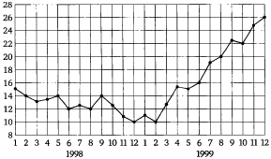
В2 .На рисунке жирными точками показана среднемесячная цена нефти во все месяцы 1998 и 1999 годов. По горизонтали указываются месяцы, по вертикали – цена барреля нефти (в долларах). Определить во сколько раз среднемесячная цена нефти в августе 1999 года превосходила среднемесячную цену нефти в декабре 1998.
Введите ответ:
Задание
2
1 бал.
Далее

Slide 4
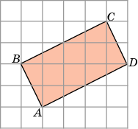
В 3. Найдите площадь прямоугольника ABCD, считая стороны квадратных клеток равными 1.
Введите ответ:
Задание
3
1 бал.
Далее

Slide 5
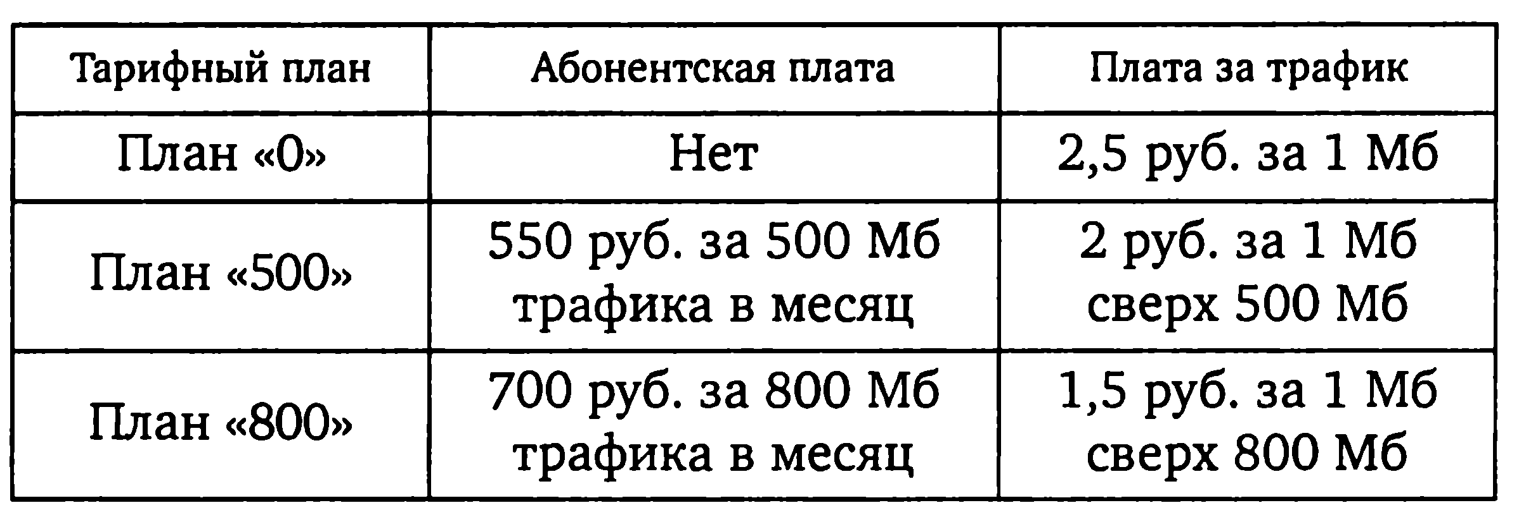
В 4. Интернет-провайдер (компания, оказывающая услуги по подключению к сети Интернет) предлагает три тарифных плана. Пользователь предполагает. Что его трафик составит 650 Мб в месяц и, исходя из этого выбирает наиболее дешевый тарифный план. Сколько рублей заплатит пользователь за месяц, если его трафик действительно будет равен 650 Мб?
Введите ответ:
Задание
4
1 бал.
Далее

Slide 6
В 5. Решите уравнение
Введите ответ:
Задание
5
1 бал.
Далее

Slide 7
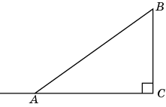
В 6. В ΔABC угол C равен 90^{о}, AB = 10, BC = 6. Найдите синус внешнего угла при вершине A.
Введите ответ:
Задание
6
1 бал.
Далее

Slide 8
В 7. Найдите значение выражения
Введите ответ:
Задание
7
1 бал.
Далее

Slide 9
В 8. На рисунке изображен график функции y=f(x), определенной на интервале ( - 8; 3). Определить количество целых точек, в которых производная равна нулю.
Введите ответ:
Задание
8
1 бал.
Далее

Slide 10
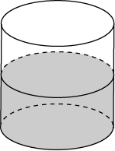
В 9. В цилиндрический сосуд, в котором находится 6 дм³ воды, опущена деталь. При этом уровень жидкости в сосуде поднялся в 1,5 раза. Чему равен объем детали?
Введите ответ:
Задание
9
1 бал.
Далее

Slide 11
В 10
Вероятность того, что шариковая ручка пишет плохо (или не пишет) равна 0,1. Покупатель в магазине выбирает одну такую ручку. Найдите вероятность того, что ручка пишет хорошо.
Введите ответ:
Задание
10
1 бал.
Далее

Slide 12
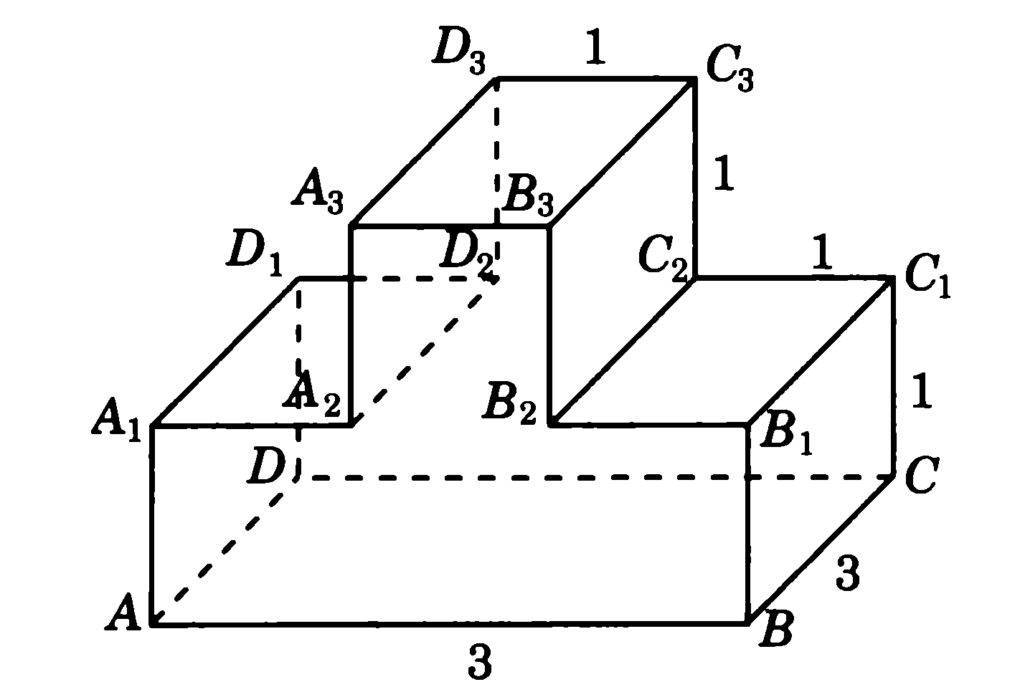
В 11. Найдите квадрат расстояния между вершинами B и D2 многогранника, изображенного на рисунке. Все двугранные углы многогранника прямые.
Введите ответ:
Задание
11
1 бал.
Далее

Slide 13
В 12
Высота столба жидкости в баке с открытым краном меняется по закону H(t) = 1,28 – 0,8t + 0,125 t², где t – время в минутах, H – высота в метрах. Через несколько минут после открытия крана вода полностью вытечет из бака?
Введите ответ:
Задание
12
1 бал.
Далее

Slide 14
В 13
Имеется сталь двух сортов с содержанием никеля в 5% и 40%. Сколько нужно взять первого сплава, чтобы получить 140 тонн стали с содержанием никеля в 30%?
Введите ответ:
Задание
13
1 бал.
Далее

Slide 15
В 14. Найти точку минимума функции
у = х – 5lnх
Введите ответ:
Задание
14
1 бал.
Итоги

Slide 16
Результаты тестирования
Подождите!
Идет обработка данных
Оценка
Правильных ответов
Набранных баллов
Ошибки в выборе ответов на задания:
Всего заданий
бал.
Снова
Выход
Затрачено времени

